Slide 1
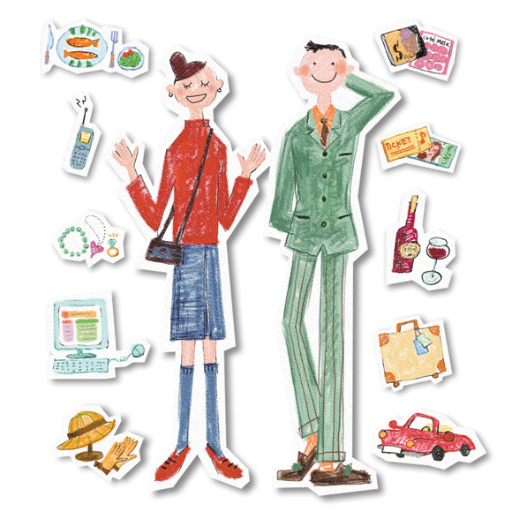
私たちの生活と財政の役割
🄫和歌山県租税教育推進連絡協議会2023
Notes:
皆さん、こんにちは。
(自己紹介など)
これから、「私たちの生活と財政の役割」と題して、皆さんが生活する上で関わっている身の回りの税金について、その大切さや役割をお話します。
【クリック】

Slide 2
Notes:
皆さんは、「税務署」が、どんな仕事をしているところか知っていますか。
税務署は、「国」の税金を扱う仕事をしています。
具体的には、税金を集めたり、税金に関する相談に乗ったり、調査を行ったりしています。【クリック】
全国には524の税務署があります。【クリック】
税務署の地図記号は、そろばんの珠の形をしています。
昔は、税金の計算をそろばんを使ってしていたので、この形になっています。 【クリック】
税金の仕事をしているのは税務署だけではなく、皆さんが住んでいる府や県、市や町や村の役所でも税金に関する仕事をしている人がたくさんいます。 【クリック】

Slide 3
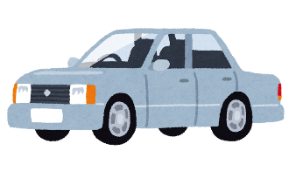
今日のテーマ!!
日本には国税と地方税を合わせて
何種類くらいの税金があるの？
税制面を含め、
今後の日本のあり方を
考えよう!!
Notes:
今日のテーマです。【クリック】
今日は皆さんと、税制面を含め、今後の日本の在り方を一緒に考えていきたいと思います。
まず、税金にはいろいろな種類がありますが、皆さんは、どんな税金を知っていますか。
(生徒の意見を聞く)
そうですね
【クリック】 消費税、 所得税、 法人税、 固定資産税、 自動車税、酒税など、いろいろな税金がありますね。【クリック】
では、日本には国税・地方税を合わせて何種類くらいの税金があると思いますか。【クリック】

Slide 4
日本の主な税金の種類と分類
直接税
税を納める義務のある人と、その税を負担する人が同じ
日本の税制は
様々な税金を少しずつ、
色々な方法で納めてもらう
負担感が少なく、偏りのない税体系
国 税
所得税
法人税
相続税
贈与税
地方税
道府県税
県民税
事業税
自動車税
自動車税
不動産取得税
市町村税
市町村民税
固定資産税
軽自動車税
日本の税金 約50種類
紀の国森づくり税
間接税
税を納める義務のある人と、その税を負担する人が異なる
国 税
消費税
酒税
揮発油税
たばこ税
地方税
道府県税
地方消費税
地方消費税
道府県たばこ税
ゴルフ場利用税
軽油引取税
市町村税
市町村たばこ税
入湯税
日本には、皆さんもよく知っている、所得税や消費税を含め、約50種類の税金があります。
税金には様々な種類があり、いくつかの視点から分類することができます。
まず、税の納め方によって、「直接税」と「間接税」に分類することができます。
「直接税」は、税を納める義務のある人と、その税を負担する人が同じ税です。
「間接税」は、税を納める義務のある人と、その税を負担する人が異なる税です。
次に、どこに納めるかによって、「国税」と「地方税」に分類できます。
「国税」とは、国に納める税金をいい、
「地方税」とは、地方公共団体に納める税金をいいます。
更に地方税は「道府県税」と「市町村税」に区分されます。
先程、日本には、約50種類の税金があると説明しました。
なぜ、「約」が付くかというと、
地方税には地方公共団体が独自に決めている税金があるためで、
地域によって税金の数に違いがあるからです。
ダミー
Notes:
日本には、皆さんもよく知っている、所得税や消費税を含め、約50種類の税金があります。【クリック】
税金には様々な種類があり、いくつかの視点から分類することができます。
まず、税の納め方によって、「直接税」と「間接税」に分類することができます。
【クリック】 「直接税」は、税を納める義務のある人と、その税を負担する人が同じ税です。
【クリック】 「間接税」は、税を納める義務のある人と、その税を負担する人が異なる税です。
（例：負担する人が自分で納めるのは事業者である消費税）
次に、どこに納めるかによって、「国税」と「地方税」に分類できます。
【クリック】「国税」とは、国に納める税金をいい、
【クリック】「地方税」とは、地方公共団体に納める税金をいいます。
【クリック】更に地方税は「道府県税」と「市町村税」に区分されます。
先程、日本には、約50種類の税金があると説明しました。
なぜ、「約」が付くかというと、地方税には地方公共団体が独自に決めている税金があるためで、地域によって税金の数に違いがあるからです。
和歌山県には、紀の国森づくり税という税があります。【クリック】
和歌山県は県土の77パーセント、36万ヘクタールが森林だそうです。和歌山県に住んでいる人の生活はこのこの森林に守られているという
考えのもと、これを県民の財産と考え、次代に引き継いでいくための事業に使われています。
日本の税金は消費税のように子供から高齢者まで同じ税率のものや、所得税のように所得の大きい人は高い税率を負担する累進課税のもの、
自動車税のように資産を持っている人だけに税負担を求めるものなど…
特定の税金に頼りすぎることなく、様々な税金を少しずつ、色々な方法で納めてもらうことによって、【クリック】負担感が少なく、偏りのない税体系を維持しています。【クリック】

Slide 5
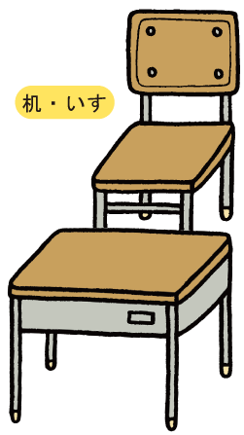
暮らしの中の税（教育費）
～公立学校の小学生、中学生、高校生一人当たりの教育費（令和２年度）～
小学生
中学生
高校生（全日制）
約975,000円
約1,122,000円
約1,063,000円
月額約81,300円
月額約93,500円
月額約88,600円
小学生 約975,000円×6年間 ＝ 約 5,850,000円 中学生 約1,122,000円×3年間 ＝ 約 3,366,000円 高校生 約1,063,000円×3年間 ＝ 約 3,189,000円 合 計
約 12,405,000円
Notes:
税金は、皆さんの身の回りの様々なところに使われています。
例えば、皆さんが毎日通っているこの学校ですが、【クリック】 皆さんが勉強するために机や椅子
他にも 理科室の実験器具や音楽室の楽器、電気代や先生のお給料も必要です。（公立高校の場合）
義務教育である中学生までは、教科書も無料で配られていたはずです。
こういったものを教育費といいますが、どのくらいの教育費がかかると思いますか。【クリック】
令和２年度における公立高校の生徒１人当たりにかかる公費負担の教育費は年間約106万円ですので、【クリック】 １か月当たり約88,600円になります。（小学生で年間約98万円、中学生で約112万円）
ちなみに、小学校から高校までの12年間、公立の学校に通ったとすると【クリック】 1,200万円を超す税金が生徒一人当たりに使われることになります。【クリック】

Slide 6
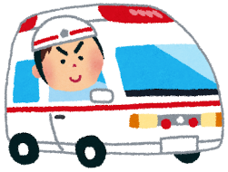
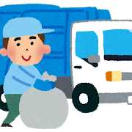
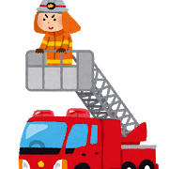
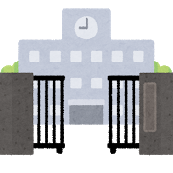
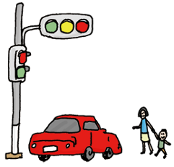
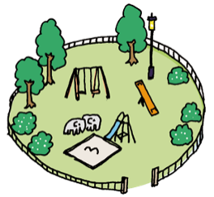
暮らしの中の税
国民医療費の公費負担額
（令和２年度）
16兆4,991億円
国民１人当たり約13万800円
警察費・消防費
（令和２年度）
約５兆4,460億円
国民１人当たり約4万3,200円
公共サービス
消防車
ゴミ処理費用
（令和２年度）
約２兆4,886億円
国民１人当たり約1万9, 700円
公共施設
学校
信号機
公園や図書館
Notes:
私達の身の回りには国や地方公共団体による「公共サービス」や「公共施設」が多く存在します。
いったいいくらくらいの費用がかかっているのでしょう。【クリック】
警察費や消防費として１年間で約5兆4,460億円、【クリック】 ゴミ処理費用としては約2兆4,886円、【クリック】 医療費では約16兆4,991億円となっています。【クリック】
そして信号機などの道路施設、【クリック】 消防車やはしご車【クリック】
上下水道、学校、公園や図書館なども税金によって維持管理されています。
このように、私たちの生活を安全で豊かにするために、さまざまなところに税金が使われているのですね。【クリック】

Slide 7
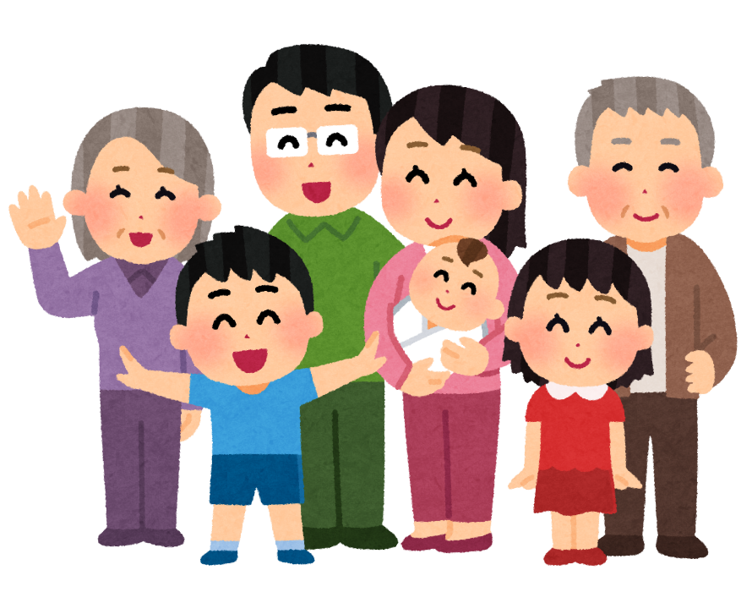
税とは
福 祉
税金
税とは
「社会の会費」のようなもの
公的
サービス
水道・道路
公的
サービス
教 育
公的
サービス
提供
年金・医療
警察・消防
防衛
国や地方公共団体は、民間では供給されにくい公共的なサービスを提供するために膨大な資金が必要です。
その資金が「税金」です。
では、なぜ税金が必要なのか？
福祉や年金、医療などの社会保障、水道、道路などの社会資本整備、
教育や警察、消防、防衛といった公的サービスは、
私たちの豊かな暮らしには欠かせないものですが、
言うまでもなく、その提供には多額の費用がかかります。
また、こうした公的サービスは、例えば社会保障や教育など、
費用負担が可能な人への提供のみでは社会的に不適当なものや、
警察、防衛のように特定の人だけに提供することが困難なものなど、
一般に、市場の民間サービスのみに依存すると、必要な量、
水準のサービスが提供されないおそれがあるものです。
このため、こうしたサービスの費用を賄い、公的に実施していくためには、
皆さんから納めていただく税を財源とすることが求められます。
このように、みんなが互いに支え合い、共によりよい社会を作っていくため、
この費用を広く公平に分かち合うことが必要です。
まさに「税」は「社会の会費」であるといえます。
Notes:
では、 なぜそういったものに税金が必要なのか・・・？ 【クリック】
福祉や年金、医療などの社会保障、水道、道路などの社会資本整備、教育や警察、消防、防衛といった公共サービスや公共施設（公的サービス）は、私たちの豊かな暮らしには欠かせないものですが、言うまでもなく、その提供には多額の費用がかかります。
また、こうした公的サービスは、例えば社会保障や教育など、費用負担が可能な人への提供のみでは社会的に不適当なものや、
警察、防衛のように特定の人だけに提供することが困難なものなど、一般に、市場の民間サービスのみに依存すると、必要な量、
水準のサービスが提供されないおそれがあるものです。【クリック】
このため、こうしたサービスの費用を賄い、公的に実施していくためには、皆さんが納める税を財源とすることが求められます。
このように、みんなが互いに支え合い、共によりよい社会を作っていくため、この費用を広く公平に分かち合うことが必要です。【クリック】
まさに「税」は「社会の会費」であるといえます。
【クリック】

Slide 8
ではここで、
みなさんを税金のない世界
～アナザーワールド～
へご案内します。
Notes:
さて、その税金がなくなるとどうなるのか、、、、ある世界とない世界を比べたアニメがありますので、今から見てもらいたいと思います。

Slide 9
いかがでしたか？？
Notes:
皆さん、いかがでしたか。
【クリック】

Slide 10
暮らしの中の税
国民医療費の公費負担額
（令和２年度）
16兆4,991億円
国民１人当たり約130,800円
警察費・消防費
（令和２年度）
約５兆4,460億円
国民１人当たり約43,200円
公共サービス
消防車
ゴミ処理費用
（令和２年度）
約２兆4,886億円
国民１人当たり約19,700円
公共施設
学校
信号機
公園や図書館
Notes:
普段、当たり前にあると思っているものが、税金によって支えられているということを、分かっていただけたと思います。【クリック】
私達が健康で豊かな生活を送るためには国や地方公共団体が様々なサービスを提供していく必要があります。
そのために税金などのお金を集めて管理し、必要なお金を支払っていく活動を財政といいます。【クリック】

Slide 11
国の予算（2023年度：歳入と歳出）
子育て・医療
介護・年金など
公的サービス
国の収入の
約31パーセント
予算額
114.3兆円
歳出総額
114.3兆円
歳入総額
114.3兆円
地方へ
Notes:
それでは次に、日本が抱える財政等の問題についてみていきましょう。
１つ目の大きな問題として、財政赤字を要因とした「公債残高の増加」があげられます。
まず国の予算を見てみましょう。
予算とは、これからの１年間の歳出と歳入の計画をいい、１年間とは４月１日～翌年３月31日をいいます。
また、歳入とは収入のことを指し、歳出とは支出のことを指します。
これは2023年度の国の予算を現した円グラフです。【クリック】2023年度の国の予算は114.3兆円です。
国の歳入・歳出には、国民の要望や国の進む方向性など（その時代の政策）が反映されています。
それでは、歳入をみてみましょう。
消費税、所得税、次いで法人税といった、税金による収入は約60％で、 【クリック】
全て賄われていません。
不足部分の31％（35.6兆円）が公債金 【クリック】つまり、国が借金をしていることになります。
次に歳出を見ていきましょう。
１番多く支出されるのは「社会保障関係費」です。 【クリック】
これは、私たちの健康や生活を守るために欠かせない「医療」、「年金」、「福祉」、「介護」、「生活保護」などの公的サービスを維持するために使われています。
２番目が「国債費」つまり、借金の返済です。 【クリック】
３番目が「地方交付税等交付金」です。 【クリック】
これは、各市町村等によって、税収の多いところ、少ないところがあり、地域による格差を調整するために配分されています。
赤い部分を比べてみると、借りるお金と返済するお金では、借りる方が多いことがわかります。借りる方が多いと、残高はどんどん増えていきますね。【クリック】

Slide 12
国の財布をのぞいてみたら・・・【国の財政を家計にたとえた場合】
このままでいいのかなあ・・・・
Notes:
これは国の財政を身近な家計にたとえた表です。
左側の水色部分が 国の財布の状態で、右側のピンクの部分が 家計にたとえた状態です。
1か月の収入を30万円とした場合、 【クリック】
家計費が約29万円、 【クリック】
仕送りが6万円、ローンの支払いが10万円 【クリック】
となります。
1か月あたり【クリック】合計45万円の支出となりますので、毎月15万円、借金をして家計をなんとか成り立たせている状態で
こうした借金が累積して、年度末には 【クリック】
5,226万円ものローンを抱えることになります。
公債を発行して集めたお金は、これから何十年もかけて、国民が納める税金などで返していくことになります。
そうなれば、現在働いている人たちだけではなく、皆さんたち将来の世代もその費用を負担することになります。【クリック】

Slide 13
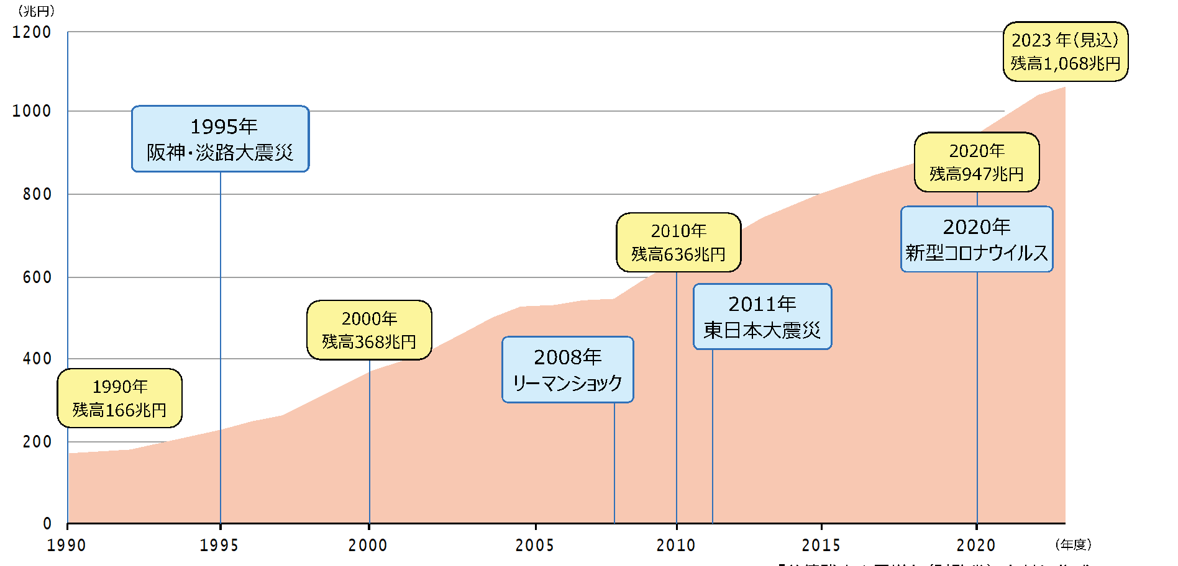
公債残高の推移
令和5年度末公債残
約1068兆円（見込）
↓
1万円札にして積み上げると10,680㎞！
（東京→フランスの片道）
＞
税 収
支 出
財政赤字
Notes:
ここまでお話ししたとおり、国の財政は、支出が税収を上回る状態が長く続いています。このような状態を 【クリック】 財政赤字といいます。
赤字のままでは財政は成り立ちませんので、国は、「国債」を発行し、国民や会社からお金を借りています。この国の借金を「公債金」といいます。【クリック】
このグラフは公債金の残高の推移を表しています。これまでも阪神淡路大震災や東日本大震災などの大きな災害の時やリーマンショックという金融危機の時には、国として経済や国民の生活を立て直すための費用を公債金で賄ってきました。
その結果、この公債金、国の借金の残高は、年々増加しており、新型コロナウイルスの感染拡大の影響もあり、令和５年度末には、約1,068兆円にまで膨らむと考えられています。これを
一万円札で積み上げると約１０，６８０キロメートル、横にすると、東京からフランスに届く距離になります。【クリック】
【クリック】

Slide 14
なぜ「借金」が増えたのか？
1990年度
66
兆円
公共事業、教育、防衛など
25兆円
地方交付税交付金等
15兆円
国債費
14兆円
社会保障
12兆円
歳出
2023年度
+25兆円
+11兆円
114
兆円
公共事業、教育、防衛など
27兆円
地方交付税交付金等
16兆円
社会保障
37兆円
国債費
25兆円
1990年度
約６倍
歳入
66
兆円
公債金
6兆円
2023年度
+30兆円
114
兆円
税収などの収入79兆円
公債金
36兆円
2017年度
（注）当初予算ベース
Notes:
なぜ、このように公債金が増加しているのでしょう。
約3０年前の、1990年度と2023年度の財政構造を比較してみます。
歳出から見てみましょう。【クリック】
歳出では、公共事業や教育など、他の経費は横ばいでほとんど増えていない 一方で、【クリック】 社会保障が25兆円の増、約３倍にも増えていることがわかります。【クリック】
国債費は過去の借金の元本と利息の支払いなので、借金残高が増えると返済しなければならない額も増えていくことになります。【クリック】
次に歳入をみてみると、【クリック】税収などの収入はほとんど変わらないのに対し、新たな借金である公債金は約６倍と大幅に増えています。【クリック】
必要な支出に対し、足りないお金を公債を発行して集めているため、借金の残高が増えていることがよくわかります。【クリック】

Slide 15
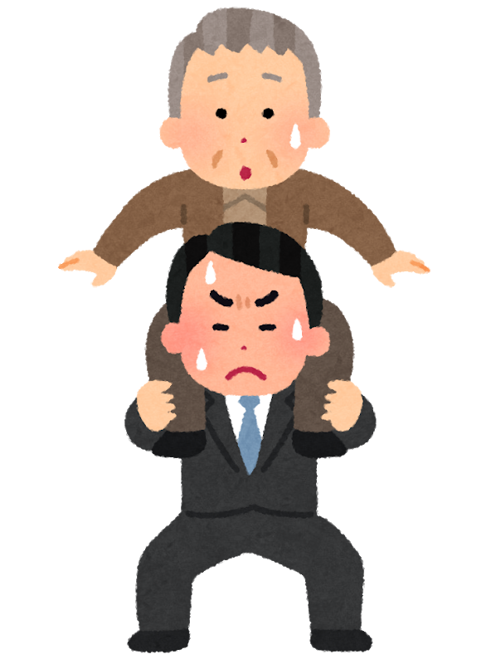
日本の財政問題（少子高齢化）
働き手（20 〜64歳）と高齢者（65歳以上）の比率
1975年
7.7人分の1
2000年
3.6人分の1
2025年
1.8人分の1
2050年
1.3人分の1
問題点
① 社会保障関係費
(年金・医療費等)が増加
② 少子化等による働き手の減少
に伴い税収が低下
Notes:
今度は、 もうひとつの問題である、日本の少子高齢化の状況について見てみましょう。
現在の日本は、出生率が大幅に低下している一方で、平均寿命は80歳を超え、人口の高齢化が急速に進んでいます。
約50年前は、８人で一人のお年寄りを支えていましたが、約25年後、皆さんが現役世代となる頃には、ほぼ一人で一人のお年寄りを支えることに
なると言われています。【クリック】
どうしてこれが財政の問題なのかというと、 高齢者が増えることにより、医療費や年金などの社会保障関係の費用が増えていく一方で、その費用を負担するべき若い世代が少ないことにより財源である税収が減っていくことが大きな問題なのです。
老後の安定した生活や安全で豊かな社会を実現するためには、多くの費用が必要となります。
その中心をなすものが「税金」です。
私たちは、税金の果たす役割を正しく理解するとともに、今後の税金の在り方についても真剣に考えていく必要があります。【クリック】

Slide 16
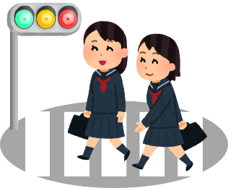
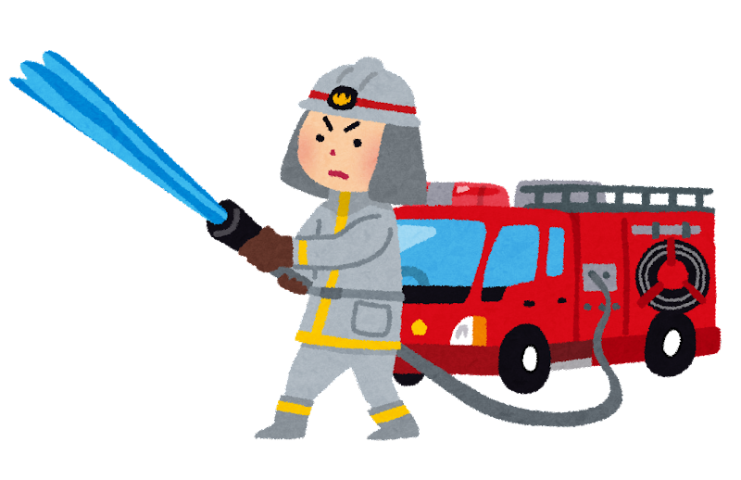
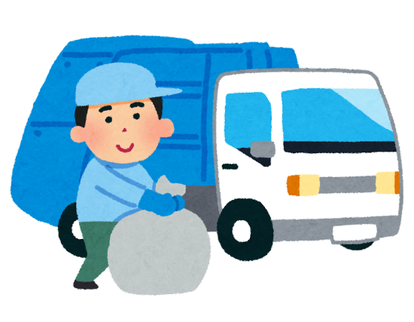
今日のまとめ
公共サービスなどによる利益は国民みんなが受け取るもの
公共サービスなどによる利益は国民みんなが受け取るもの
公共サービスなどによる利益は国民みんなが受け取るもの
税金は皆で広く公平に分かち合うことが必要
税金は皆で広く公平に分かち合うことが必要
税金は皆で広く公平に分かち合うことが必要
社会共通の費用を
賄うための会費
社会共通の費用を
賄うための会費
社会共通の費用を
賄うための会費
Notes:
では、今日のまとめです。
公共サービスなどによる利益は私たち国民みんなが受け取るものですから、税金は皆で広く公平に分かち合うことが必要です。【クリック】
このようなことから、税金は「社会共通の費用を賄うための会費」と言うことができます。
そして、国や都道府県、市町村は、集めた税金を警察や消防の活動、ごみ処理など公共サービスの提供や学校や公園、道路など公共施設の建設などに使うことで、安全で豊かな社会を作っています。
そして、現在の日本の財政状況が、借金残高の増加、社会保障費の増加など、どういう状態なのかを知ることが大切です。【クリック】

Slide 17
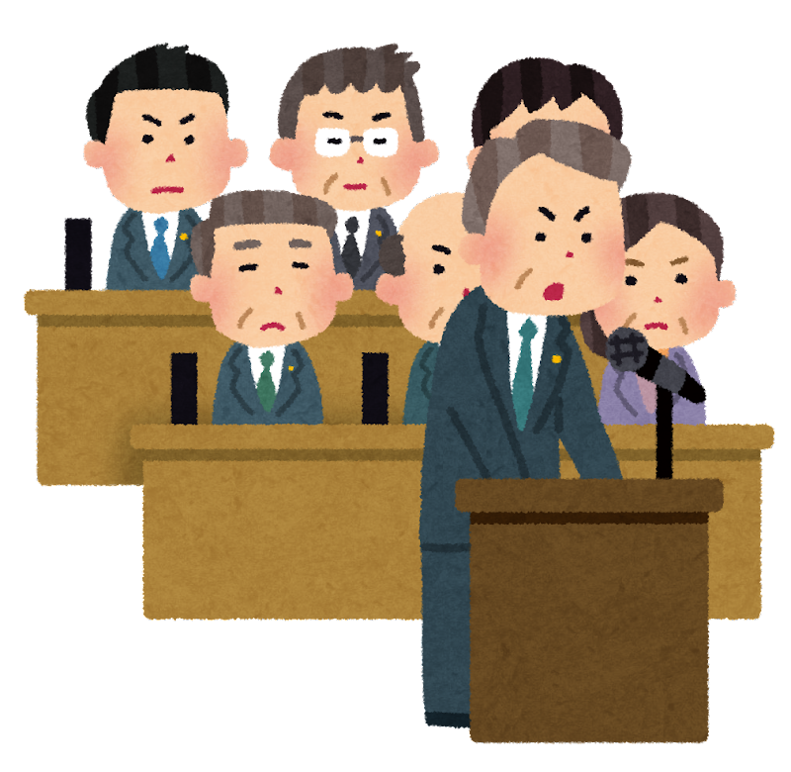
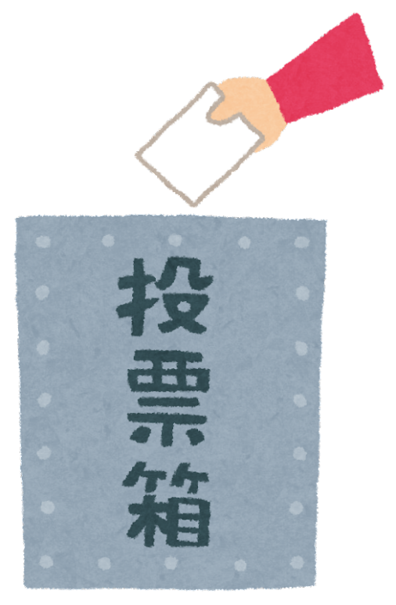
納税者・主権者として
国の法律や制度を決めているのは？
国の法律や制度を決めているのは？
国の法律や制度を決めているのは？
国会で話し合っているのは？
国会で話し合っているのは？
国会で話し合っているのは？
国会議員はどうやって選ばれる？
国会議員はどうやって選ばれる？
国会議員はどうやって選ばれる？
みなさんの投票でこれからの
国の方向を選ぶことになります。
みなさんの投票でこれからの
国の方向を選ぶことになります。
みなさんの投票でこれからの
国の方向を選ぶことになります。
暮らしやすい日本にするために、どのようにしていくべきか
しっかりと判断する知識を
暮らしやすい日本にするために、どのようにしていくべきか
しっかりと判断する知識を
暮らしやすい日本にするために、どのようにしていくべきか
しっかりと判断する知識を
国会議員
国会議員
国会議員
選挙
選挙
選挙
国会
国会
国会
Notes:
【クリック】ところで、国の法律や制度を決めているのはどこでしょう？
【クリック】国会です。
【クリック】国会で話し合っているのは誰でしょう？
【クリック】国会議員ですね。
【クリック】国会議員はどうやって選ばれるでしょう？
【クリック】そう選挙ですね。
もちろん、県や市でも議会があって、選挙で選ばれた議員さんが話し合いをして決めています。
平成28年から選挙権が20歳以上から18歳以上に引き下げられました。
これからの社会の担い手である皆さんに主体的に政治に関わって欲しいとの理由から改正されたものです。
また、令和４年からは、成人の年齢も18歳に引き下げられ、立派な大人として社会から認知されています。【クリック】
皆さんの投票でこれからの国の方向を選ぶことになります。
これからも暮らしやすい日本にするために、どのようにしていくべきか、しっかりと判断する知識を身につけていただきたいと思います。
【クリック】

Slide 18
税金クイズ
税金クイズ 暮らしの中の税
日本の国民全員が、１人当たり１日卵１個分（約60ｇ）のごみを減らすと、
１年間でどのくらいの税金を節約できるでしょう？
① 約1６億円
正解は③約1,654億円です。
国民１人が１日卵１個分（約60ｇ）のごみを減らすと、１年間（365日）で約22kgのごみを減らすことができます。
② 約1６５億円
ゴミを減らすということは税金の使い道に直接
関わるということだね
③ 約1,６５４億円
Notes:
ではクイズです。 【クリック】
先程、ごみ処理費用も税金で賄われていると説明しましたが、 日本の国民全員が、１人当たり１日卵１個分（約60ｇ）のごみを減らすと、１年間でどのくらいの税金を節約できるでしょう？【クリック】
①約1６億円
②約165億円
③約1,654億円
正解は【クリック】
③約1,654億円です。
《必要に応じて細かい解説》
１人が１日卵１個分（約60ｇ）のごみを減らすと、１年間（365日）で約22kgのごみを減らすことができる。
日本の人口約１億2,617万人（令和元（2019）年10月１日現在）で換算すると、日本全体では１年間で約277万トン（約22kg×約１
億2,615万人）のごみを削減できる。
1トンあたりのごみ処理費用が約59,700円なので、59,700円×277万トン＝約1,654億円 となる。
ごみを出さないようにするということは、税金の使い道に直接関わるということなんですね。【クリック】

Slide 19
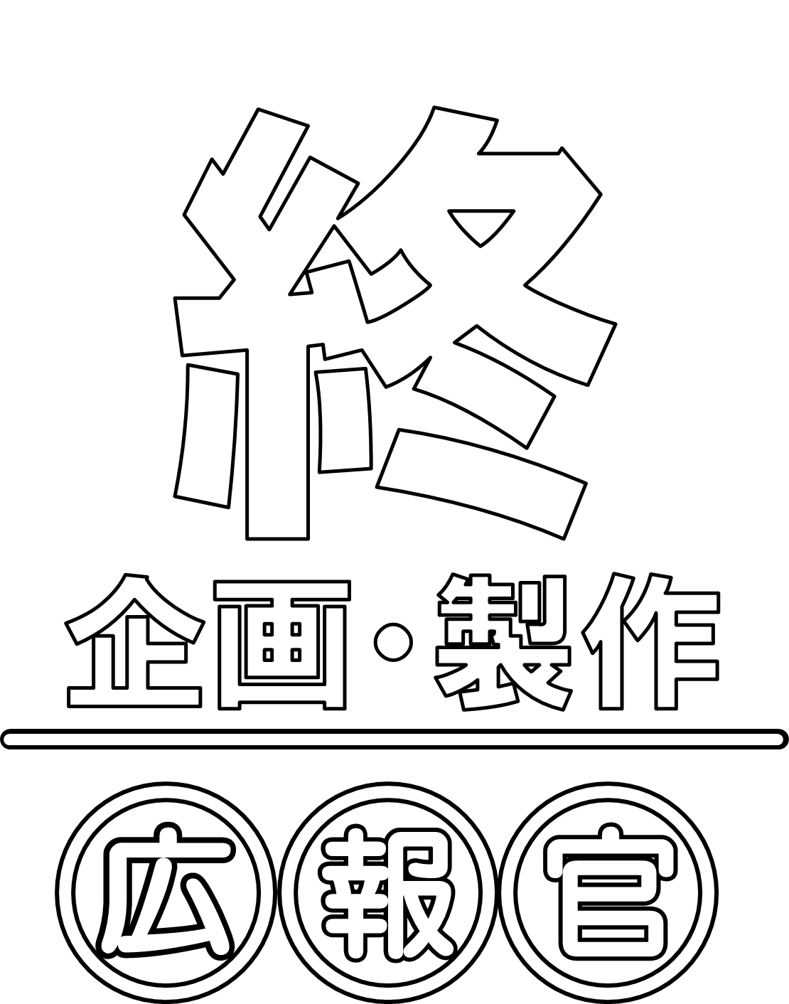
お わ り に
豊かで安心して暮らせる未来のためには、公平な租税負担と給付の関係について、私たち一人ひとりが考えることが大切。
※ この資料は、財務省ＨＰ内資料を参考とし、表現などは簡易にしています。
改正等によって今後内容に変更がある場合もあります。
Notes:
様々な世代が、これからも豊かで安心して暮らせる社会を持続するために、租税の負担と給付のバランスをどうすればいいのかを、一人ひとりが自分のこととして考える必要があります。
単に「税」を納めるのではなく、「税」を通して社会の仕組みを考えて、社会に参加して、自分たちで国を作っていくために、自分の考えや意見をしっかり持てる社会人になってください。
それでは、これで終わります。

Slide 20
公平な賦課及び徴収
税務署や国税局の仕事について
脱税とは？
所得税
税金をごまかして少なく納めたりすること
例えば、売上の金額を少なく計算したり、買っていないものを経費とするなどして、もうけたお金の金額を実際より少なく見せかけること
申告納税制度
売上
経費
自分の税金を自分で計算して納税する
利益
（もうけ）
経費水増
利益に税金がかかる
売上減少
脱税した人はどうなる？
正しい金額の税金を納めてもらいます
特に悪質な人は、正しい金額の税金を納めるだけでなく、裁判にかけられ、判決によっては罰金を払ったり、刑務所に入れられます
Notes:
（時間あれば）
税務署や国税局の仕事についてお話します。
日本の税金は申告納税制度を基本としています。【クリック】
申告納税制度とは、自分の税金を自分で計算して納税するということです。【クリック】
所得税などは、売上から経費を引いた利益、つまりもうけに対して税金がかかりますが、 自分の収入は自分が一番よく分かっているし、経費も利益も自分が一番よく分かっているからです。
ほとんどの人は真面目にキチンと納税しています。
しかし、残念ながら一部には税金をごまかしてやろうと考えて【クリック】 売上を少なく見せかけたり、【クリック】 経費を多く見せかけたりする人もいます。【クリック】
税金をごまかすことを脱税と言います。【クリック】
そこで、税務署や国税局では、税金についての調査を行っています。
もし税金をごまかしていたら。
特に悪質な場合は、裁判にかけられて有罪になれば、罰金や刑務所に入れられるということもあります。【クリック】

Slide 21
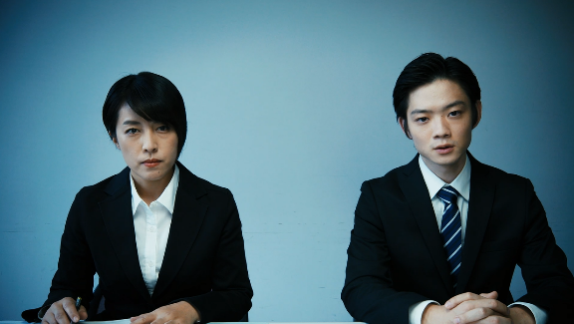
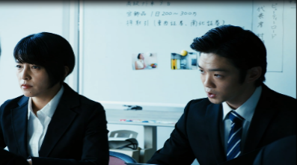
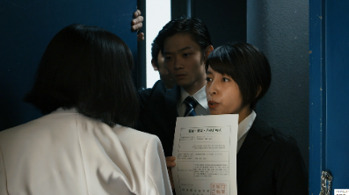
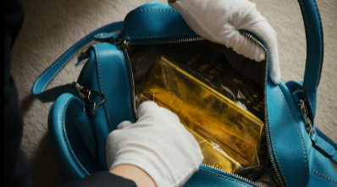
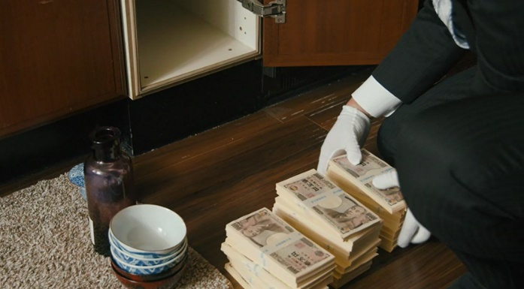
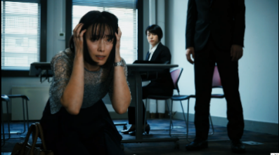
査察調査
～Web-TAX-TV「脱税を見逃さない！～国税査察官の仕事～ 」～
脱税を見逃さない！
～国税査察官の仕事～
国税局における検討会
強制調査着手
鞄の中から金塊が…
食器棚から現金が…
嫌疑者に対する質問調査
Notes:
20
国税庁のホームページに掲載しているインターネット番組「Web-TAX-TV」では、査察官の活躍をドラマ仕立てで紹介した「脱税を見逃さない！～国税査察官の仕事～」を配信しています。
一度ご覧になってみてください。
国税庁のホームページには、他にも、国税庁の仕事やマイナンバーなどに関する動画もたくさん載っています。
また、税に関するさまざまな情報を提供しています。【クリック】

Slide 22
税金クイズ 暮らしの中の税
現在ドイツで実際にある税金は？
飼っている犬の頭数によって、課税されます。町の清掃費用などに使われますが、犬税があることで安易に犬を飼う人が減り、しっかりと飼育されるようになりました。
日本でも昭和57年まで
ありました。
①
ぎゅうばぜい
牛馬税
せいそうひよう
あんい
②
いぬぜい
犬 税
ねこぜい
猫 税
③
Notes:
現在ドイツで実際ある税金はどれでしょうか？
①牛馬（ぎゅうば）税 ②犬税 ③猫税
正解は、②番の犬税です。
飼っている犬の頭数で課税されます。
１頭目は120ユーロ（約15,600円）で２頭目からは180ユーロ（約23,400円）です。
町の清掃費用などに使われますが、犬税があることで安易に犬を飼う人が減り、しっかりと犬が飼育されるようになりました。
日本の市町村でも昭和57年までありました。

Slide 23
税金クイズ 暮らしの中の税
税金がかかるものはどれでしょうか？
ノーベル賞の賞金や宝くじの当選金
は、法律の規定により税金がかから
ないようになっています。
なお、クイズ番組などの
賞金には、「所得税」と
いう税金がかかり
ます。
①
ノーベル賞の賞金
ほうりつ
きてい
②
宝くじの当選金
③
クイズの懸賞金
Notes:
次の中で税金がかかるものはどれでしょうか？
①ノーベル賞の賞金 ②宝くじの当選金 ③クイズの懸賞金
正解は、③番のクイズの懸賞金です。
懸賞金の額にもよりますが、前に説明した所得税と言う税金がかかります。
もし、皆さんにクイズの懸賞金があたったら、所得税を納めなければならないかもしれません。
【参考】
ノーベル賞の賞金・・・ノーベル基金から交付される金品は所得税法第９条
の規定により非課税所得
宝くじの当選金・・・当せん金付証票法により課税されない
クイズの懸賞金・・・一時所得

Slide 24
所得税や住民税は、何歳から納めるようになるのでしょうか？
税金クイズ 暮らしの中の税
所得税や住民税は、何歳から納めるようになるしょうか？
① 18 歳
子どもであっても、収入がある人、
たとえば、芸能界の子役などは、
所得税や住民税という税金を納めて
います。
② 20 歳
③ 年齢は関係ない
Notes:
23
23
23
23
所得税や住民税は、何歳から納めるようになるのでしょうか？
①18歳 ②20歳 ③年齢は関係ない
正解は、③年齢は関係ありません。
芸能人などのように子どもであっても収入があれば税金を納めています。

